Slide 1

Modificación Calendario Académico
2020

Slide 2
Contenido
Consideraciones generales
Antecedentes
Ajustes al calendario académico de Educación preescolar básica y media
Estrategias y recursos para el proceso educativo
Recomendaciones administrativas -Recursos Humanos del sector,
Estrategia acompañamiento a las ETC

Slide 3
1. Consideraciones generales
Tener en cuenta las medidas ya tomadas para evitar el contagio y prevenir la propagación y actualizar orientaciones para ser oportunos y efectivos
Medidas adoptadas para proteger a toda la comunidad educativa y el interés superior del niño - Ley 1098 de 2006
Monitoreo Permanente a una situación cambiante
Cada Institución educativa organizará sus propuestas y experiencias, las ETC consolidarán lo que se está desarrollando en el territorio.
Autonomía
Coordinación
Entre nivel nacional y territorial, con los actores de la comunidad educativa para fortalecer las redes de apoyo y cuidado.

Slide 4

1. Consideraciones generales
Los signos y síntomas clínicos de esta enfermedad son semejantes a los de otras infecciones respiratorias agudas -IRA-, como fiebre, tos, secreciones nasales y malestar general. En algunos casos se presenta dificultad para respirar.
Este virus es originario de una fuente animal y en este momento se conoce que se está transmitiendo de persona a persona.
La infección se produce cuando una persona enferma tose o estornuda y expulsa partículas del virus que entran en contacto con las personas del entorno.
No existe vacuna ni tratamiento específico. Su manejo es sintomático
Puede llegar a ser mortal.
Lo que debemos saber del
coronavirus
(COVID-19)
Es un tipo de Infección Respiratoria Aguda, de leve a grave, que se produce por un nuevo virus al que nunca hemos estado expuestos.
https://d2jsqrio60m94k.cloudfront.net/

Slide 5
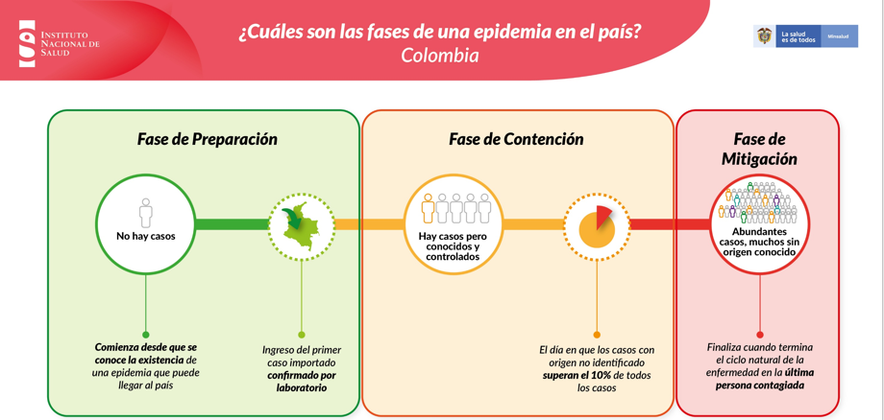
1. Consideraciones generales
Colombia en esta fase
http://www.ins.gov.co/Noticias/Paginas/Coronavirus.aspx

Slide 6
2. Antecedentes
Prevención y Ciudado
Medidas adoptadas para proteger a toda la comunidad educativa y el interés superior del niño de acuerdo con lo establecido en los artículos 8 y 9 de la Ley 1098 de 2006 respecto a la prevalencia de sus derechos.
Alocución
Resolución
385
Circular 19
Circular 11
Conjunta
MEN- MinSalud
Ministerio de
Salud
Ministerio de Educación
Presidencia de la República
9 de Marzo
12 de Marzo
14 de Marzo
15 de Marzo
Declaratoria de la emergencia sanitaria en el territorio nacional hasta el 30 de mayo para contener la pandemia del coronavirus (COVID-19)
Planeación educativa, preparando la respuesta del sistema educativo, con estrategias flexibles.
Recomendaciones para la prevención, manejo y control en el entorno educativo
Anuncio de suspensión de clases presenciales para la prevención del contagio del COVID

Slide 7
3. Estrategias y recursos para el proceso educativo
1
Ley 115 de 1994
Normas vigentes
Expedición del Calenario Académico
Capitulo 4. Organización Administrativa del Servicio
Educativo (Art. 86) – 40 semanas trabajo académico con estudiantes Colegios No oficiales
2
Ley 715 de 2001
Por la cual se dictan normas orgánicas en materia de recursos y competencias a los departamentos, distritos y municipios.- Autonomía ETC
3
Decreto 1075 de 2015
3
Decreto que compila las normas en educación, como son los decretos 1850 del 2002
4
Circular 34 de 2019
Contiene las orientaciones para la elaboración del calendario académico 2020.

Slide 8
3. Estrategias y recursos para el proceso educativo
Calendario Acedémico
(…) expedirán cada año y por una sola vez, el calendario académico para todos los establecimientos educativos estatales de su jurisdicción, que determine las fechas precisas de iniciación y finalización de las siguientes actividades:
1. Para docentes y directivos docentes:
  a) Cuarenta (40) semanas de trabajo académico con estudiantes, distribuido en dos períodos semestrales;
  b) Cinco (5) semanas de actividades de desarrollo institucional; y c) Siete (7) semanas de vacaciones.
2. Para estudiantes:
  a) Cuarenta (40) semanas de trabajo académico, distribuido en dos períodos semestrales,
  b) Doce (12) semanas de receso estudiantil
Artículo 2.4.3.4.1 del Decreto 1075 del 2015
Artículo 2.4.3.4.1
Calendario Académico
52 semanas

Slide 9
3. Ajustes al calendario académico
Educación preescolar, básica y media
3.
Vacaciones
Docentes y Directivos Docentes
Receso Estudiantil
Desarrollo Institucional
Continuación Trabajo Académico
Marzo
Abril
16
27
30
19
20
Docentes y Directivos docentes
Preparación metodologías y escenarios flexibles de aprendizaje, y planes de estudio que permitan el desarrollo de mecanismos de aprendizajes en casa, en el marco de la emergencia
Vacaciones
Docentes y Directivos Docentes
Teniendo en cuenta la evolución epidemiológica, el Ministerio de Educación determinará la forma como se dará continuidad al calendario académico teniendo como premisa fundamental la protección de los derechos de los niños, niñas y adolescentes del país, así como de toda la comunidad educativa.
Receso Estudiantil

Slide 10
4. Estrategias y recursos para el proceso educativo
Modificación
Calendario Acedémico
La competencia para modificar el calendario académico es del Gobierno Nacional, los ajustes del calendario deberán ser solicitados previamente por la autoridad competente de la respectiva entidad certificada mediante petición debidamente motivada, salvo cuando sobrevengan hechos que alteren el orden público, en cuyo caso la autoridad competente de la entidad territorial certificada podrá realizar los ajustes del calendario académico que sean necesarios.
Artículo 2.4.3.4.2 - Decreto 1075 del 2015
Artículo 2.4.3.4.1
Calendario Académico

Slide 11
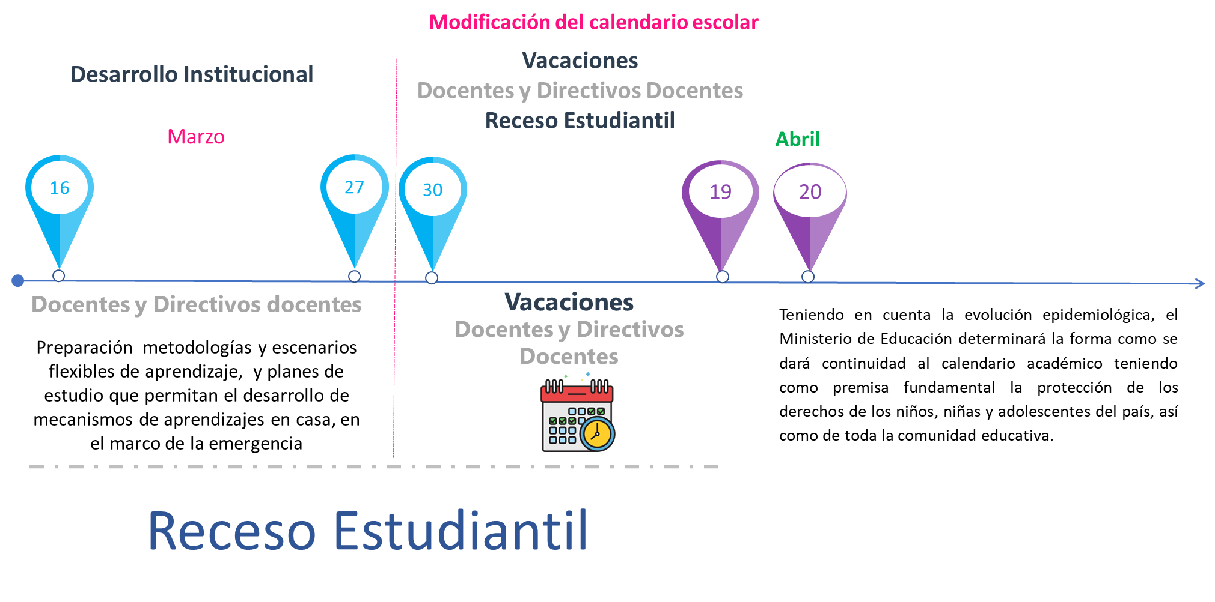
4. Estrategias y recursos para el proceso educativo
Alcance del Ministerio frente a Calendarios Escolares
La modificación de los calendarios escolares, consideró el interés superior del niño, según lo establecido en los artículos 8 y 9 de la Ley 1098.
Respeta los derechos laborales de los docentes y directivos docentes
Artículo 2.4.3.4.1
Calendario Académico
Notes:
2 Semanas de Desarrollo Institucional: Del 16 al 27 de marzo los docentes y directivos docentes adelantarán actividades de desarrollo institucional a fin de preparar metodologías y escenarios flexibles de aprendizaje, y planes de estudio que permitan el desarrollo de mecanismos de aprendizaje en casa, en el marco de la emergencia.
3 Semanas de Vacaciones Docentes: Periodo de vacaciones de los educadores, que tendrá lugar entre el 30 de marzo y el 19 de abril.
5 Semanas de Receso Estudiantil: Desde el 16 de marzo y hasta el 19 de abril los niños, niñas, adolescentes y jóvenes estarán en receso estudiantil y no tendrán clases
Inicio de Estrategias educativas Flexibles para estudantes: A partir del 20 de abril, y teniendo en cuenta la evolución epidemiológica, el Ministerio de Educación determinará la forma como se dará continuidad al calendario académico.
Mantener la semana de receso escolar inmediatamente anterior al día feriado en que se conmemora el Descubrimiento de América, es decir la semana de receso de octubre.

Slide 12
4. Estrategias y recursos para el proceso educativo
Para tener en cuenta
El Ministerio de Educación dispone de un conjunto de recursos educativos y orientaciones para Familias, Docentes y directivos, secretarias de educación:
Un servicio de atención al ciudadano, telefónico y digital, de 7:00 a.m. a 7:00 p.m. todos los días de la semana, en la línea 018000910122, para responder inquietudes y orientar en la adopción de las medidas antes mencionadas.
Es necesario mantener contacto permanente con las autoridades sanitarias correspondientes, para evaluar las condiciones y tomar las decisiones más apropiadas para contribuir con la contención del coronavirus.
Se debe garantizar de manera corresponsable el debido aislamiento social de los niños, niñas y adolescentes acorde con las recomendaciones dadas.
Artículo 2.4.3.4.1
Calendario Académico

Slide 13
4. Estrategias y recursos para el proceso educativo
Orientaciones
para el desarrollo del proceso pedagógico de
niñas, niños, adolescentes y jóvenes en la emergencia sanitaria por el virus COVID-19
Ministerio de Educación:
- Orientar a entidades territoriales en la construcción, implementación y ajustes de la atención cuando los resultados obtenidos así lo ameriten.
Establecimientos Educativos:
- Reportar a Secretarías de Educación situaciones que puedan ser riesgosas.
- Promover el uso de recursos educativos que faciliten nuevas mediaciones.
Secretarias de Educación:
- Fomentar la participación de todos los actores en la reflexión, construcción e implementación de estrategias que en su territorio se han establecido.
-Realizar el seguimiento y evaluación de estrategias de atención construida por cada Establecimiento Educativo.
Directivo docente:
- Liderar la construcción e implementación de la estrategia de su EE, con reflexiones colectivas atendiendo las directrices del gobierno local y nacional.
Familia:
-Mantener comunicación permanente con el Establecimiento Educativo.
-Apoyar la estrategia orientada desde el Establecimiento Educativo.
-Favorecer rutinas que permitan la implementación de las estrategias definidas.
Docentes:
- Flexibilizar prácticas pedagógicas para favorecer la continuidad de la atención educativa de los niños, niñas y adolescentes (incorporando posibilidades para niños de la ruralidad y con discapacidad).

Slide 14


4. Estrategias y recursos para el proceso educativo
Flexibilización curricular
  Estrategias flexibles de aprendizaje
Organización de espacios, tiempos, didácticas, metodológicas, con diversidad y riqueza en los recursos, con accesibilidad y, sobre todo, con diferentes procesos de acompañamiento docente para lograr articular estos elementos en unas prácticas pedagógicas flexibles, accesibles e inclusivas.
Uso pedagógico de diferentes tipos de recursos y materiales
Desarrollo en espacios no escolares.
Manejo del tiempo autónomo del estudiante y motivación de las familias o cuidadores.
Didácticas y metodologías pertinentes.
Diversidad de recursos accesibles.
Procesos de acompañamiento docente, que se concretan en prácticas pedagógicas flexibles, accesibles e inclusivas.
Diseño de guías de trabajo.
Planes Individuales de Ajustes Razonables – PIAR para estudiantes con discapacidad.

Slide 15
4. Estrategias y recursos para el proceso educativo
Recursos disponibles
Sin acceso virtual o computadores
Guías y materiales impresos diseñados por los docentes
Textos escolares y modelos educativos flexibles
Con acceso a virtualidad y a computadores
Plataformas con recursos virtuales disponibles
Recursos transmedias
Recursos audiovisuales de RTVC

Slide 16
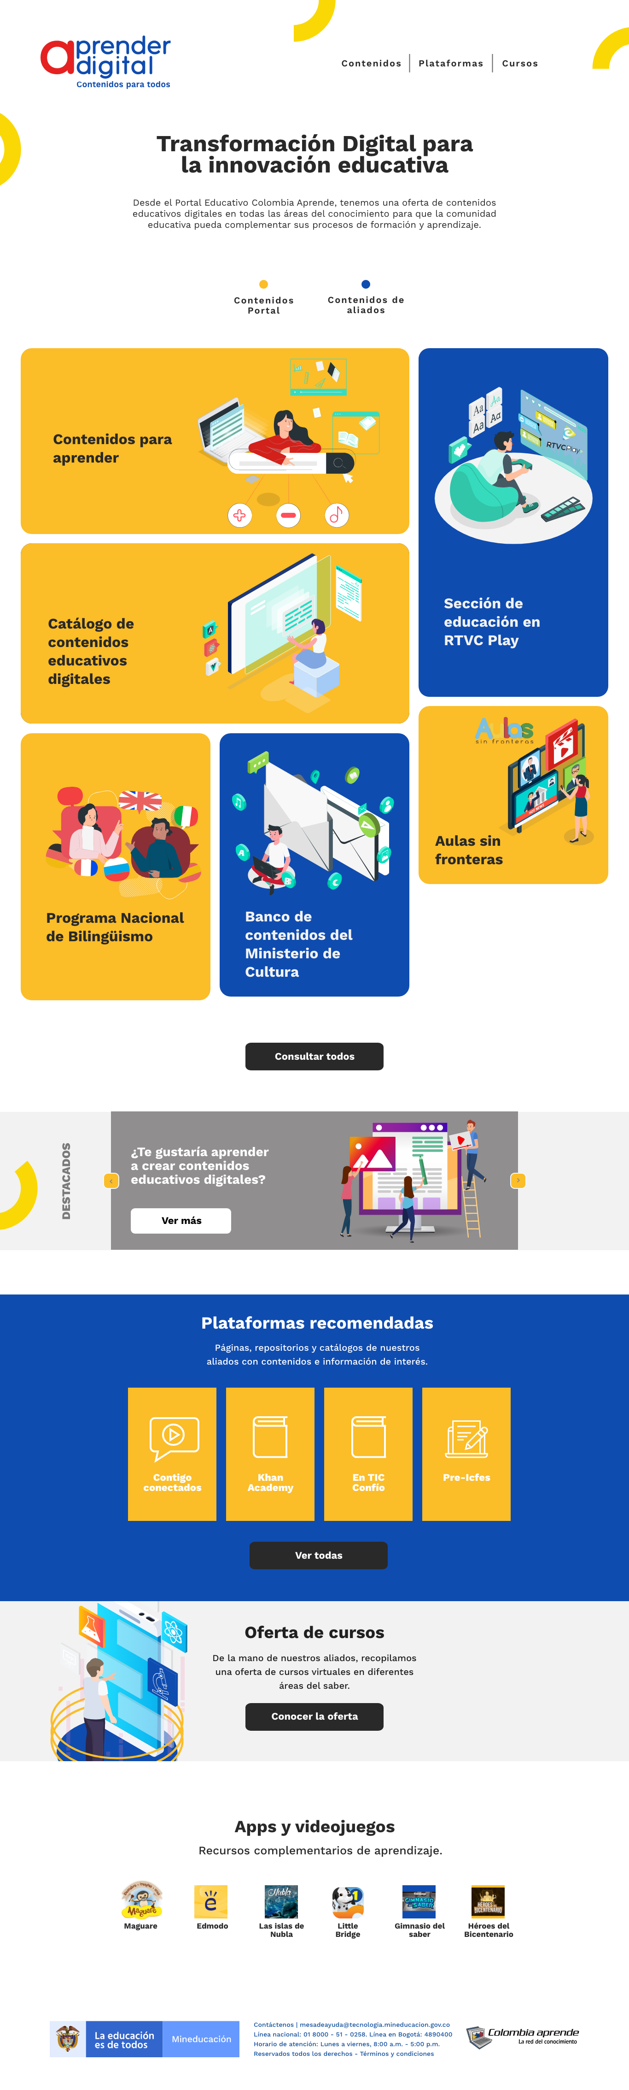
4. Estrategias y recursos para el proceso educativo
1.
http://contenidos.colombiaaprende.edu.co/

Slide 17
4. Estrategias y recursos para el proceso educativo

Slide 18
4. Estrategias y recursos para el proceso educativo
http://contenidos.colombiaaprende.edu.co/

Slide 19




4. Estrategias y recursos para el proceso educativo
Contenidos de aliados
CONTENIDOS:
Curso Sé genial en Internet y videojuego Interland
ENFOQUE TEMÁTICO:
Competencias ciudadanas, cultura digital, seguridad y confianza digital
CONTENIDOS:
Webserie Patchers, guardianes del internet
ENFOQUE TEMÁTICO:
Competencias ciudadanas, cultura digital, seguridad y confianza digital
CONTENIDOS:
Portal de Medios con más de 4 mil recursos educativos digitales abiertos.
ENFOQUE TEMÁTICO:
STEM + A
CONTENIDOS:
Videojuego Héroes del Bicentenario
ENFOQUE TEMÁTICO:
Competencias ciudadanas, competencias básicas

Slide 20
4. Estrategias y recursos para el proceso educativo
Desarrollar hábitos y rutinas con los niños y las niñas
Compartir las actividades propias de la casa.
Leer en familia ayuda a generar lazos positivos y fortalecer el vínculo afectivo. Para los mas pequeños el Ministerio de Cultura ha dispuesto un amplio repertorio de historias, que podrán consultar en https://maguare.gov.co/
Tiempo para jugar. A través del juego se tiene oportunidad de manifestar emociones y sentimientos, y se genera una comunicación placentera entre todos los participantes.
Ver películas juntos. Ver una película en casa y conversar sobre ella, es una oportunidad para fortalecer habilidades comunicativas.
Crear tutoriales o documentales. Aventurarse a crear videos caseros puede ser una experiencia retadora que permitirá fortalecer el vínculo, establecer acuerdos, planear acciones y conocer herramientas tecnológicas para abordar temas de interés.
Orientaciones para las familias
La situación que esta emergencia presenta es una oportunidad para compartir en familia y aprender juntos comportamientos más seguros para cuidarnos entre todos.
Manejo de tiempo en Casa
Notes:
Los niños, niñas y adolescentes son nuestra prioridad. Es deber de todos garantizar su salud, su integridad y ofrecer las mejores condiciones para su desarrollo integral, en este momento en que es necesario permanecer más tiempo en casa.

Slide 21
4. Estrategias y recursos para el proceso educativo
Orientaciones para las familias
Expresión gráfica y visual. explorar diferentes materiales para dibujar, moldear y pintar es también una opción para enriquecer el tiempo en casa o identificar algún talento que no se había reconocido.
Fomento de estilos de vida saludables como la práctica del ejercicio y actividad física, pues así se evita el sedentarismo. Actividades que inviten a la expresión corporal y el baile son algunas alternativas.
Aprendizaje entre integrantes de la familia: momentos de acompañamiento que hacen parte de las actividades lideradas desde la escuela; hacer trabajos que han dejado los docentes, para que sigan fortaleciendo sus capacidades y saberes. El canal institucional “Señal Colombia” también ofrecerá una programación que será de interés y utilidad para todos.
La situación que esta emergencia presenta es una oportunidad para compartir en familia y aprender juntos comportamientos más seguros para cuidarnos entre todos.
Manejo de tiempo en Casa

Slide 22
4. Estrategias y recursos para el proceso educativo
Orientacionas para las familias para promover ambientes seguros y protegidos
Conocer a las personas que se quedan con los niños y niñas y en lo posible procurar que otras personas puedan observarlos.
Enseñar a los niños y niñas que NADIE (conocidos o desconocidos) puede tocar su cuerpo ni hacer caricias que lo incomoden.
Evitar que jueguen en lugares peligrosos: escaleras, ventanas, balcones, así como en proximidades de hoyos, pozos, piscinas, etc.
Vigilar el uso de estufas y enchufes de la red eléctrica. Mantener cerrada la llave del gas si no se está cocinando.
Tener a la mano los números de atención en caso de emergencia de la policía, ambulancia, hospital más cercano al hogar, entre otros.
El mayor tiempo en casa es una invitación para fortalecer las relaciones familiares y propiciar el encuentro. Es necesario que asegurar que la casa o el lugar en el cual permanecen los niños, niñas y adolescente, sea un espacio seguro y protector.

Slide 23
4. Estrategias y recursos para el proceso educativo
Orientacionas para la familias para promover ambientes seguros y protegidos
Regular el acceso a navegadores y redes sociales
Evitar la exposición excesiva y sin acompañamiento a programas de televisión cuyos contenidos no resultan ser pertinentes para su edad.
Impedir el desarrollo de actividades riesgosas en casa como manipulación de químicos
No dejar a los niños y niñas solos en una habitación o en casa, sin vigilancia periódica de un adulto responsable.
Fomentar la solidaridad entre hermanos, primos y demás integrantes de la familia; activar la red familiar será de gran apoyo en estos momentos.
El mayor tiempo en casa es una invitación para fortalecer las relaciones familiares y propiciar el encuentro. Es necesario que asegurar que la casa o el lugar en el cual permanecen los niños, niñas y adolescente, sea un espacio seguro y protector.

Slide 24
5. Recomendaciones administrativas
Recursos Humanos del sector
Respeto de los
Derechos laborales de los docentes y directivos docentes
Personal administrativo de establecimientos educativos
Las decisiones deberán estar en el marco de las recomendaciones de horarios flexibles y trabajo en casa, conforme la Directiva Presidencial 02 del 12 de marzo y según las medidas adoptadas por cada Entidad Territorial

Slide 25
Población atendida por Contratación del Servicio Educativo - Distribución por tipo contractual
5. Recomendaciones administrativas
Tipo de contratos | Participación porcentual
Iglesias y Confesiones Religiosas | 27%
Indígenas - Administración del servicio educativo | 25%
Contratos de prestación del servicio educativo (Banco de Oferentes) | 26%
Administración por licitación (Antes concesión) | 11%
Otros Contratos Prestación del Servicio Educativo | 0,8%
Sist Resp Penal Adolescente - Decreto 2383/2015 | 0,1%
Operadores para atención a población adulta | 10%
Decreto 030 de 2016 - Universidades | 0,1%
Total | 100%
Con base en la información 2019, se espera que en 2020 se atiendan por contratación 850 mil estudiantes de los cuales 700 mil con docentes vinculados por los contratistas.
Poco mas de la mitad de los estudiantes atendidos por contratación asisten a establecimientos educativos oficiales.

Slide 26
5. Recomendaciones administrativas
Población atendida por Contratación del Servicio Educativo - Distribución por tipo contractual
Las modificaciones del calendario escolar, también aplican para colegios oficiales donde hay atención mediante contratación del servicio educativo con iglesias, confesiones religiosas (26%), autoridades y organizaciones indígenas(24%) y operadores de atención para adultos (10%).
Las secretarías de educación deben gestionar las modificaciones en los calendarios escolares en los establecimientos educativos privados con los que se suscribieron contratos de servicio educativo.

Slide 27
6. Estrategia acompañamiento a las ETC
Prevención y Ciudado
Medidas adoptadas para proteger a toda la comunidad educativa y el interés superior del niño de acuerdo con lo establecido en los artículos 8 y 9 de la Ley 1098 de 2006 respecto a la prevalencia de sus derechos.
Fecha | Hora | Tema
16 marzo | 7:00 a.m. | Orientaciones y recomendaciones generales del Gobierno Nacional y el Ministerio de Educación Nacional a través de sus circulares 11, 19 Y 20
16 marzo | 1:30 pm | Orientaciones para el trabajo pedagógico
17 marzo | 7:30 am | Orientaciones frente a Recursos Humanos del sector:
17 marzo | 11: 00 am | Orientaciones para el manejo de la medida emergencia en residencias escolares
17 marzo | 1:30 pm | Orientaciones manejo de la medidas del sector educativo frente a: Programa de Alimentación Escolar y Educación contratada
18 de marzo | 7:30 a.m. | Orientaciones para el manejo de la medida con la Educación Privada
18 de marzo | 1:30 p.m. | Orientaciones articulación con SENA e instituciones de educación superior para la Educación media
19 de marzo | 7:30 a.m. | Compartir de experiencias de manejo en las Entidades Territoriales en diseño de directrices estrategias, de prevención, trabajo pedagógico

